Slide 1
Capitalismo, explotación del trabajo productivo y reproductivo y resistencias
1. ¿Qué es el capitalismo? ¿por qué nos importa?
2. ¿cómo nos explota?
3. ¿qué podemos hacer?
CRISTINA VEGA, 5 MARZO 2021
ESCUELA DE FORMACIÓN POLÍTICA POPULAR Y FEMINISTA DE MUJERES DE FRENTE

Slide 2
1. ¿Qué es el capitalismo? Y… ¿porqué nos importa?

Slide 3
Sistema económico y social injusto que impulsa la acumulación ilimitada de capital

Slide 4
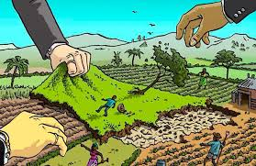
Se apropia de NATURALEZA Y TRABAJO que se convierte en MERCANCÍA

Slide 5
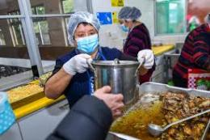
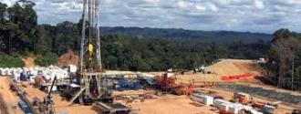
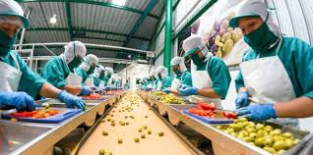
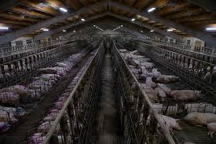
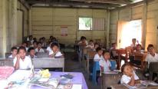
No es simplemente acumular RIQUEZA… sino combinar naturaleza, bienes y trabajo para producir DINERO y reinvertirlo sin descanso y sin límite.

Slide 6
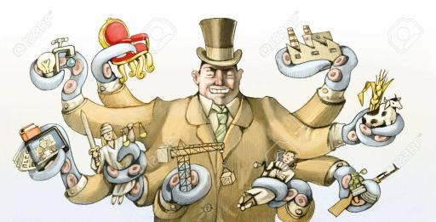
La dinámica produce EXCEDENTE, beneficio y sigue para lograr más… no es ahorro

Slide 7
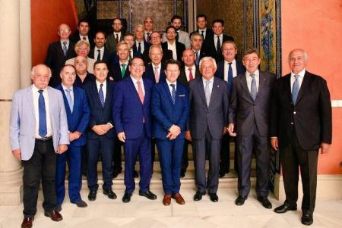
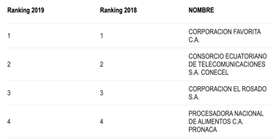
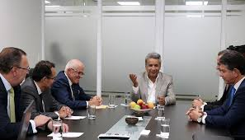
Son los patrones visibles e invisibles, nacionales e internacionales y quienes facilitan su beneficio… concentración

Slide 8
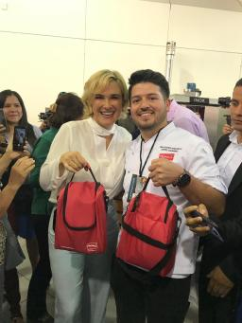
¿cómo justifican este orden injusto?
Son honrrados,
Se han esforzado en la vida
Crean puestos de trabajo,
Contribuyen al desarrollo del país,
Se preocupan por el bienestar…
Podemos ser como ellos, tener éxito…
ser emprendedores

Slide 9
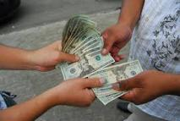
Esto vale para el capitalismo FINANCIERO

Slide 10
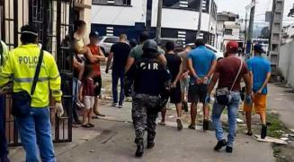
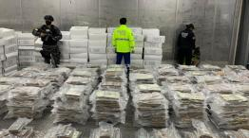
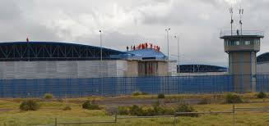
Esto vale para el NARCOCAPITALISMO

Slide 11
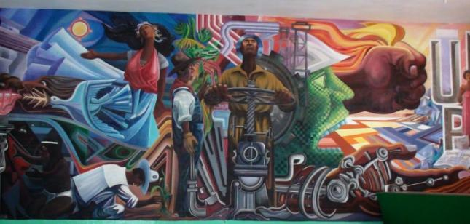
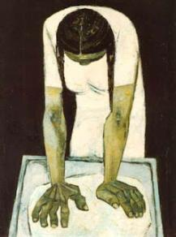
¿Por qué nos importa?
Porque el capital implica CONCENTRACIÓN, genera DESIGUALDADES, aislamiento, dolor
… entre grupos sociales DESIGUALDADES DE CLASE, ETNICAS, GÉNERO
… entre países y regiones DESIGUALDADES GEOFRÁFICAS Y GEO-POLÍTICAS
… con la NATURALEZA

Slide 12
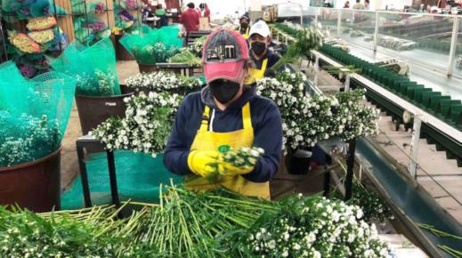
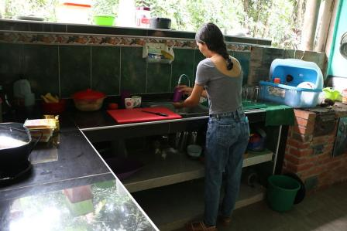
Porque el beneficio implica EXPLOTACIÓN del trabajo, DE LOS TRABAJOS

Slide 13
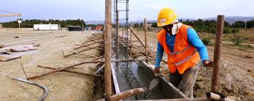
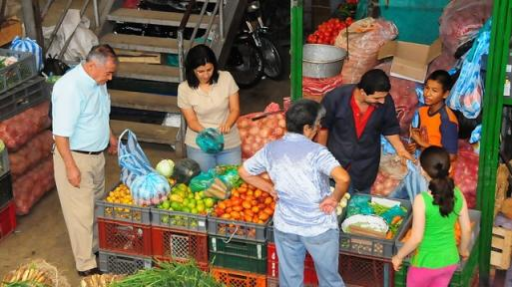
2. ¿Cómo nos explota?
El capitalismo es un sistema SALARIAL
… para vivir hay que tener plata… hay que trabajar directamente o indirectamente para un empleador, hay que vender nuestra “fuerza de trabajo”. No somos libres.

Slide 14
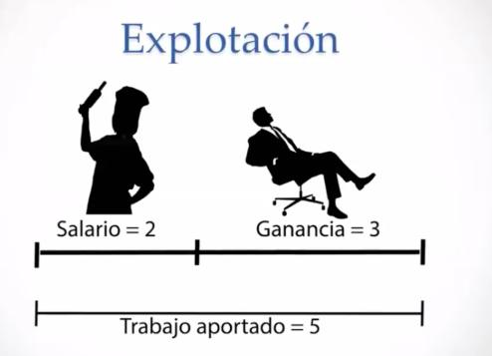
A algunas el trabajo nos da salario. el salario (casi) nos da para vivir... Para reproducirnos diariamente pero, produce más valor que NO es pagado y cada vez se precariza más

Slide 15
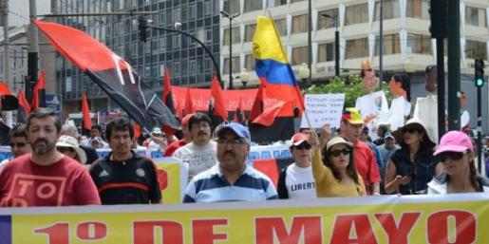
Además, tampoco se paga el valor del trabajo de REproducir trabajadores todos los días!!!! Se trata de reducir o eliminar los costes del trabajo

Slide 16
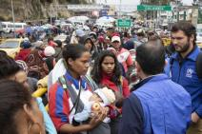
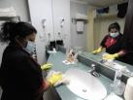
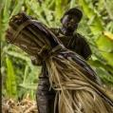
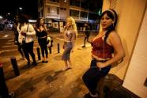
Jerarquía entre trabajoS y trabajadoreS

Slide 17
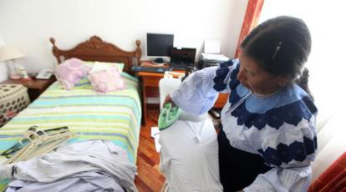
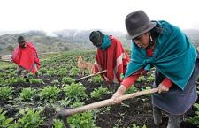
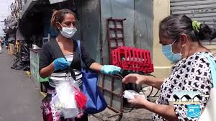
Pero… casi nadie tiene un empleador que un salario (regulado). ¿somos trabajadoras? ¿también somos (sobre)explotadas en el capitalismo?

Slide 18
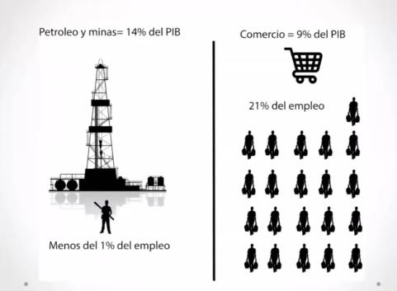
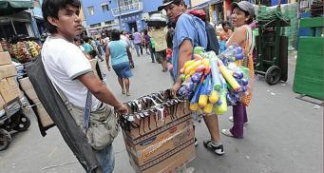
El capitalismo dependiente exportador de Ecuador… genera más trabajos informales, cuantapropistas, autonómos y los SOBREexplota al ocultarlos, precarizarlos, no pagarlos, precarizarlos, desprestigiarlos y perseguirlos. Al feminizarlos y racializarlos

Slide 19
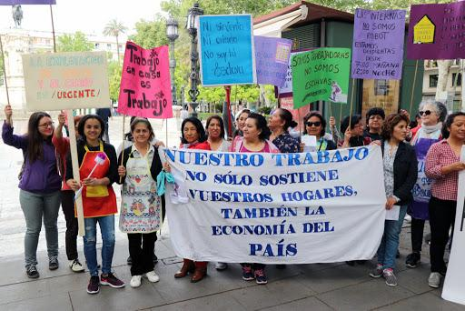
capitalismo depende de todos estos trabajos, que re/producen, abaratan costos y generan beneficios directos e indirectos para empresas, intermediarios, hogares… y reproducen un orden injusto. TRABAJADORAS SOMOS TODAS!!!!!

Slide 20
3. ¿Qué podemos hacer? ¿cómo resistimos y reEXISTIMOS?

Slide 21
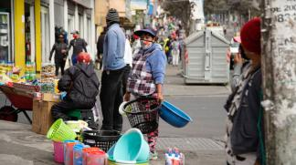
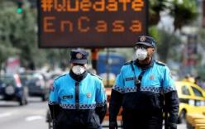
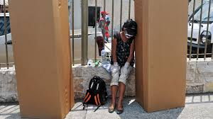
1. Podemos seguir analizando y debatiendo
Comprender porqué y en beneficio de quiénes somos SOBREexplotadas
Comprender cómo somos SOBREexplotadas cada una de nosotras
… en el empleo, en la venta de calle, en el menudeo de droga, en el trabajo pagado y no pagado del hogar, en la agroindustria, en el sector público precarizado, en el trabajo sexual.
Comprender cómo se conecta esta explotación con el chulco, la prisión, la infravivienda y la falta de servicios públicos, la enfermedad y el contagio, la violencia… el empobrecimiento, la muerte.

Slide 22
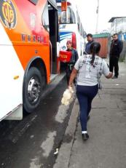
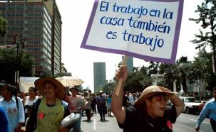
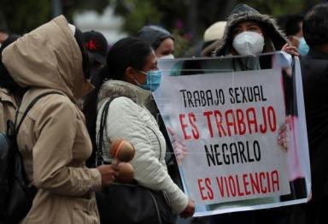
2. Podemos organizarnos y luchar en el día a día contra la explotación de loS trabajoS que tenemos
Haciendo VISIBLE el trabajo
los patronos directos e indirectos,
las cadenas de intermediarios,
Exigiendo ingresos,
condiciones,
Resguardos,
espacios,
movilidades
reconocimiento….
SIN NOSOTRAS NO SE MUEVE EL MUNDO

Slide 23
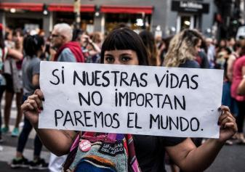
3. Nuestra lucha es por la VIDA porque… la invisibilidad, explotación, desprotección, persecución del trabajo. es parte de la degradación de la vida. Recomponer las tramas de la vida dentro, fuera y contra la explotación del trabajo

Slide 24
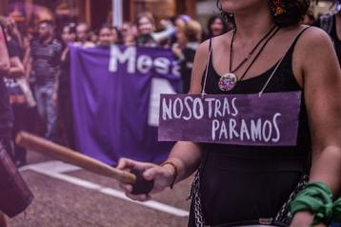
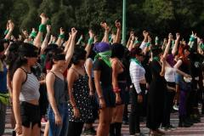
4. Podemos ensayar formas de organización y estrategias de lucha
¿Sindicatos?, ¿asociaciones?, ¿redes?, ¿alianzas?
Paros, huelgas, plantones, trabajando de otro modo, encuentros,
encierros, ocupaciones, comunicación, estrategias legales
con cajas de ahorros…
Con gritos, con humor y parodia,
con baile…

Slide 25
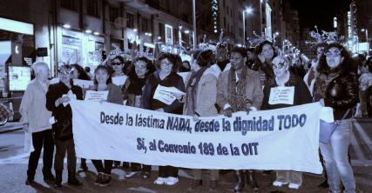
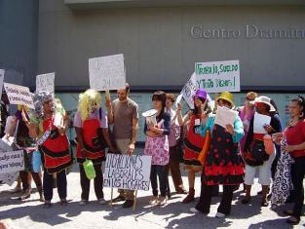

Slide 26
